Slide 1


Base de Datos Casa de Sanitarios
Francisco Agustin Filosi
Profesor: Sebastián Andrés Quezada
Tutor: Luciano Gili
Comisión: 34985
Inicio: 12 diciembre 2022
Fin: 15 marzo 2023
Dias: Lunes y Miércoles
Horario: 20:30 a 22:30hs

Slide 2
Indice
Objetivos 3
Diagrama de Tablas 4
Diagrama de Entidad-Relacion 5
Descripción de Tablas 6 a 13
Creación de Vistas 14
Creación de Funciones 15
Creación de Stored Procedures 16
Creación de Triggers 17
Herramientas 18

Slide 3
Objetivos
Se creara una base de datos para manejo de stocks, ventas, presupuestos, encargos, clientes y manejo de proveedores.
La finalidad es crear esta base de datos fue con el objetivo de ayudar a la administración de una casa de sanitarios. Llevar un control de los stocks y saber cuando habría que reponer. Tener relacionado los productos con su proveedor para saber a quien hacer los encargos.

Slide 4
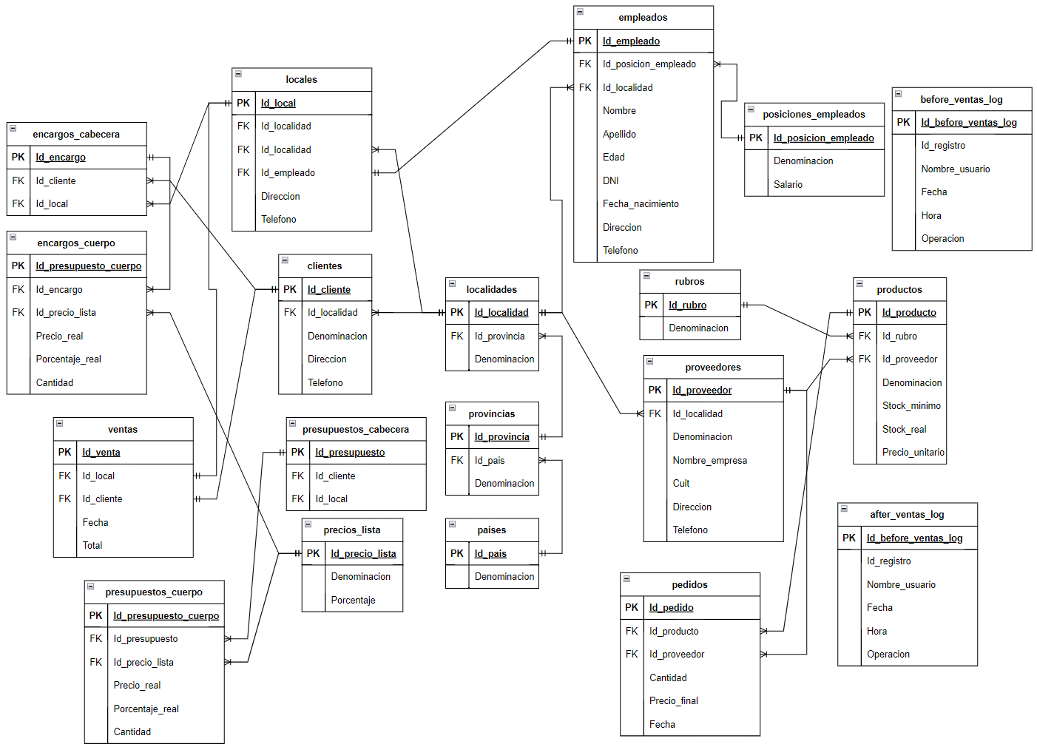
Diagrama de Tablas

Slide 5
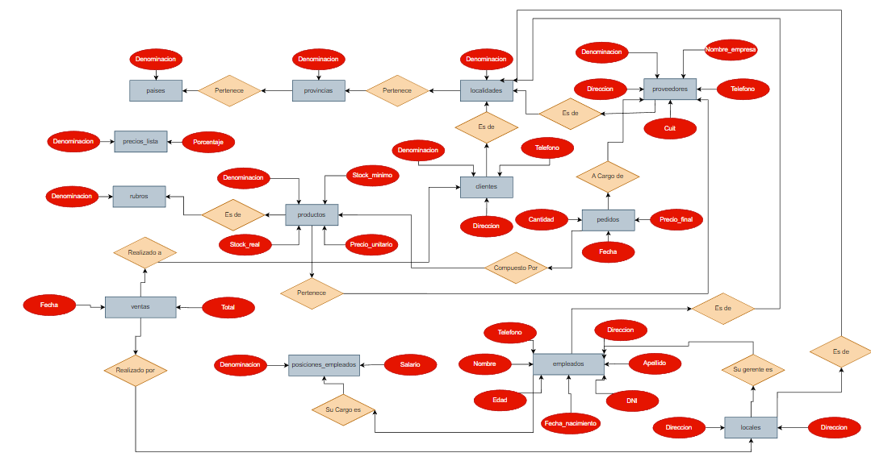
Diagrama de Entidad-Relacion

Slide 6
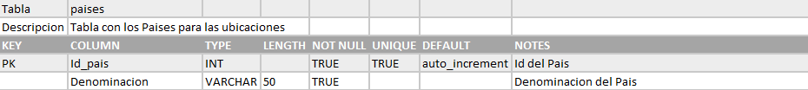
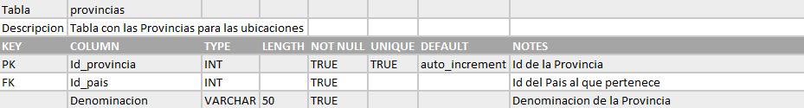
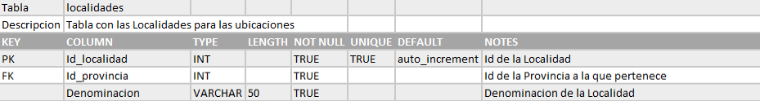
descripción de tablas

Slide 7
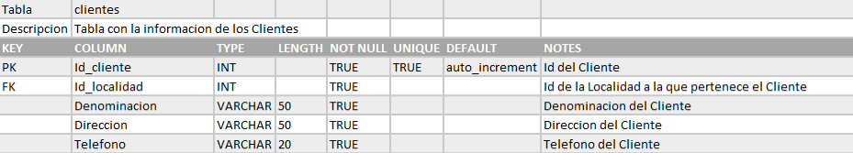
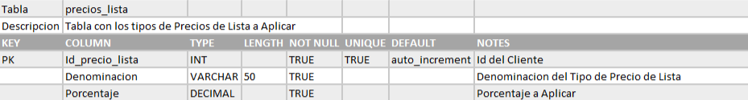
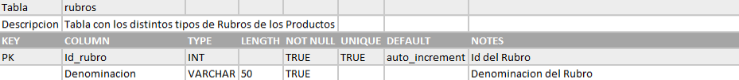
descripción de tablas

Slide 8
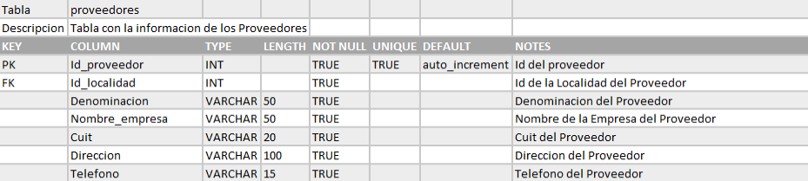
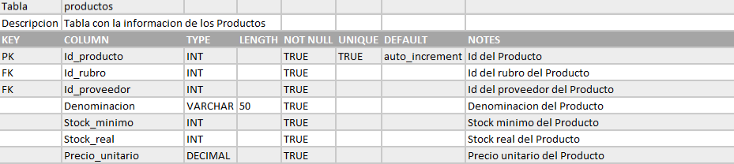
descripción de tablas

Slide 9
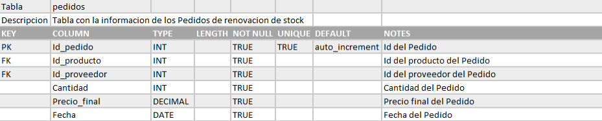
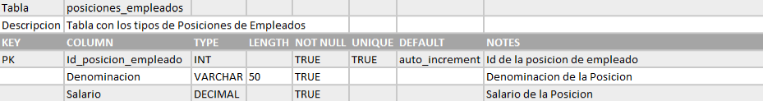
descripción de tablas

Slide 10
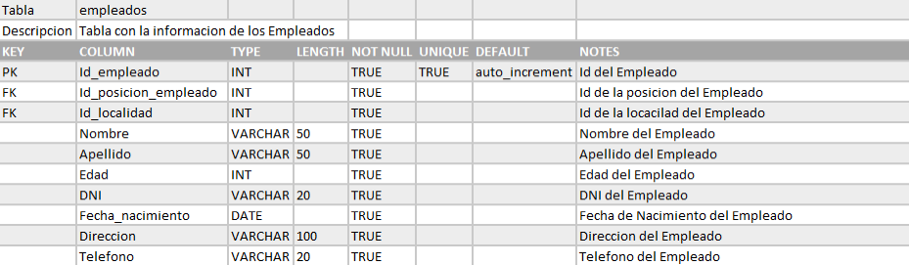
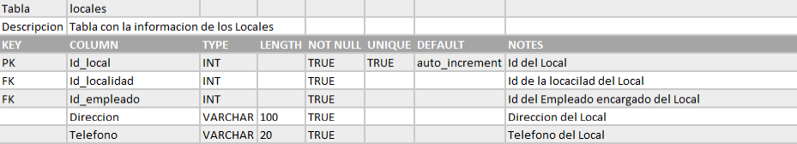
descripción de tablas

Slide 11
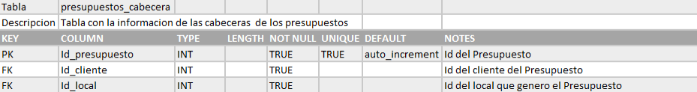
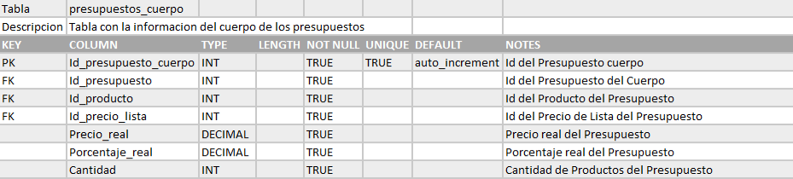
descripción de tablas

Slide 12
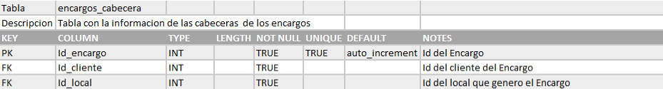
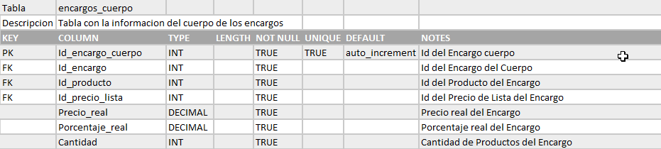
descripción de tablas

Slide 13
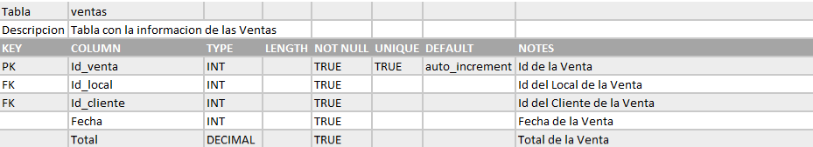
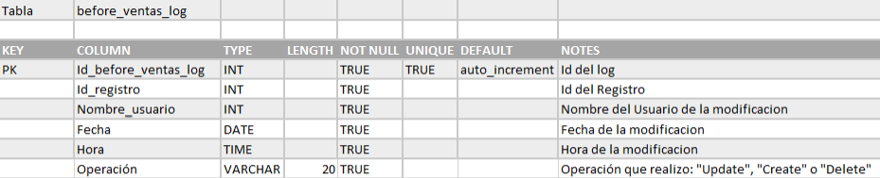
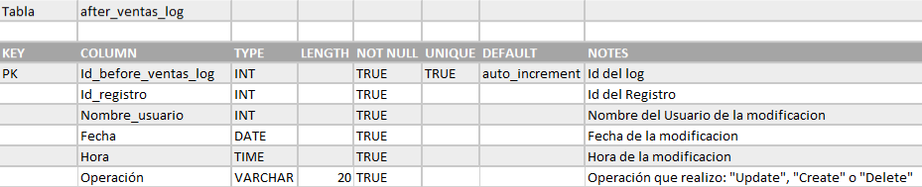
descripción de tablas

Slide 14
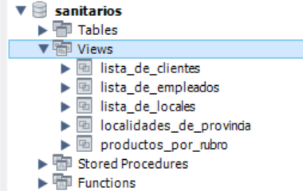
Creación de Vistas.
Se crearon cinco vistas con el objetivo de unir algunos campos de tablas específicas para mostrar resultados que brinden una información más detallada.
localidades_de_provincia
lista_de_empleados
productos_por_rubro
lista_de_locales
lista_de_clientes

Slide 15
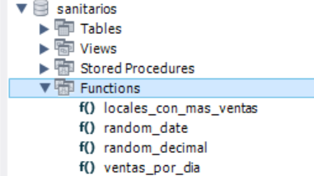
Creación de Funciones.
Se crearon 4 funciones con el objetivo de generar información para la inserción y obtener información de los locales.
locales_con_mas_ventas: Obtiene cuantos locales vendieron mas de x en un día determinado.
random_date: Genera una fecha aleatoria acotada entre dos días.
random_decimal: Genera un numerodecimal entre 2 números de 2 decimales.
ventas_por_día: Obtiene cuantas ventas realizo un local en un día determinado.

Slide 16

Creación de Stored Procedures.
Se crearon 2 funciones con el objetivo de facilitar la inserción de un empleado y obtener los empleados.
insertar_empleado: Procedimiento para facilitar la inserción de un empleado en la tabla empleados. Los parámetros son: Id_posicion_empleado INT, Id_localidad INT, Nombre VARCHAR(50), Apellido VARCHAR(50), Edad INT, DNI VARCHAR(20), Fecha_nacimiento DATE, Direccion VARCHAR(100), Telefono VARCHAR(20)
obtener_empleados: Procedimiento para obtener los empleados ordenadas por un parámetro y en un orden a elección. Los parámetros son: ordenamiento CHAR(100), sentido CHAR(5)

Slide 17
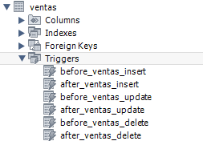
Creación de Triggers.
Se crearon 6 triggers en total con el propósito de controlar quien y cuando Inserta, Elimina o Actualiza datos:
before_ventas_insert
before_ventas_update
before_ventas_delete
after_ventas_insert
after_ventas_update
after_ventas_delete

Slide 18





Herramientas
Las Herramientas utilizadas en este proyecto fueron:
Herramienta visual de diseño de bases de datos.
MySQL Workbench
Reuniones
Google Meet, Zoom
También se utilizaron en diferentes situaciones.
Excel, Editor de Texto, Diagram.io

Slide 19
MUCHAS GRACIAS

